Slide 1

Муниципальное дошкольное образовательное
учреждение Леденгский детский сад
Презентация для детей и родителей «Антитеррористическая безопасность»

Slide 2
Уважаемые родители!
Что такое терроризм?
Терроризм – это одно из самых страшных преступлений. Бандиты совершают его, чтобы добиться своих злых целей.
Для этого они нагнетают страх в обществе и совершают насилие над ЛЮДЬМИ. Все террористы – преступники, и после того, как они попадают в руки стражам порядка, их судят и сажают в тюрьмы.
Скорее всего, вам не придется столкнуться с этим страшным злом – терроризмом, но, к сожалению, угроза терактов существует, и лучше всего быть к ней готовым.
Мы расскажем вам о том, что делать, если теракт все же произошел.
Обязательно проводите с детьми дома разъяснительные беседы
Помните! Безопасность детей в Ваших руках!

Slide 4
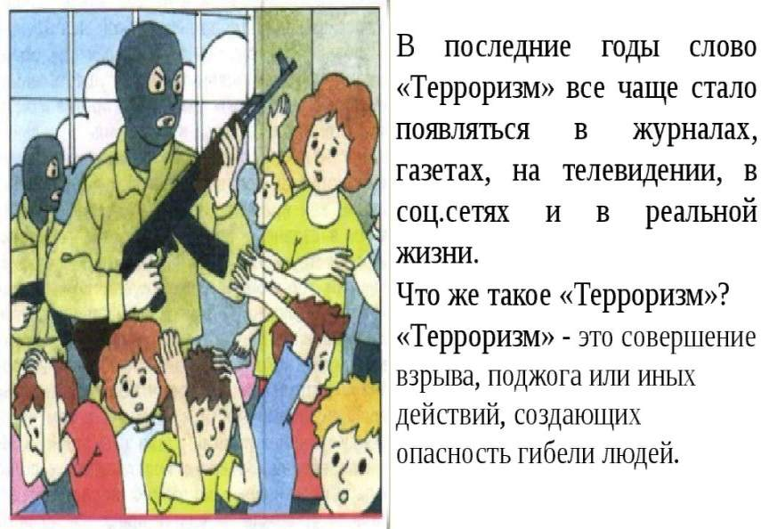

Slide 5
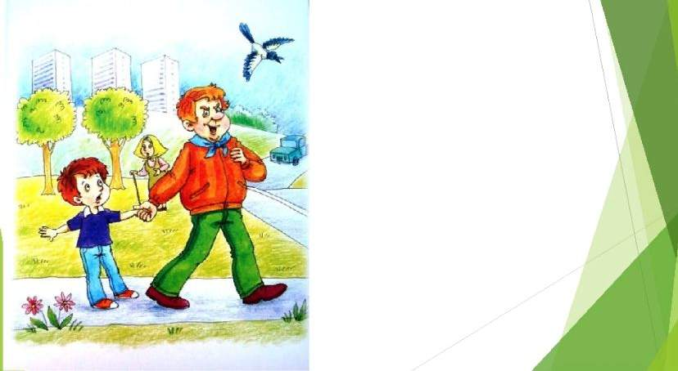
УЧИТЕ ОТКАЗЫВАТЬ!

Slide 6
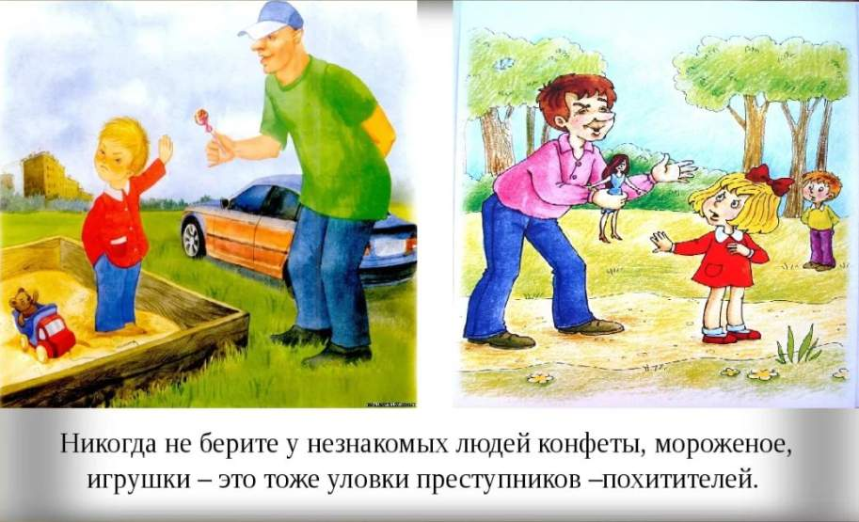
ОСТОРОЖНО - «добрый дядя»!

Slide 7
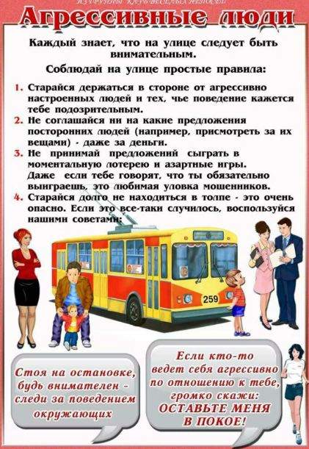


Slide 8
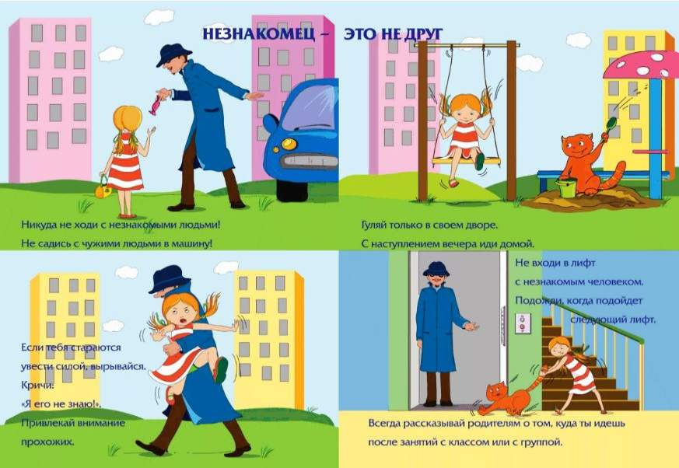
НЕ БОЙСЯ ЗВАТЬ НА ПОМОЩЬ!

Slide 9
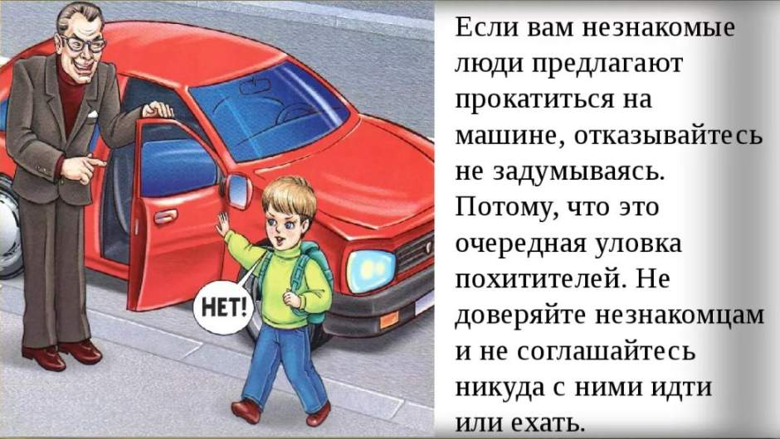
НЕ ОБЩАЙТЕСЬ С НЕЗНАКОМЫМИ ЛЮДЬМИ!

Slide 10
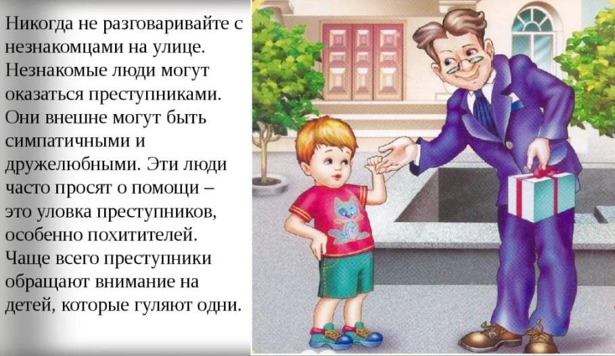
НЕ БЕРИТЕ НИЧЕГО У НЕЗНАКОМЦА!

Slide 11
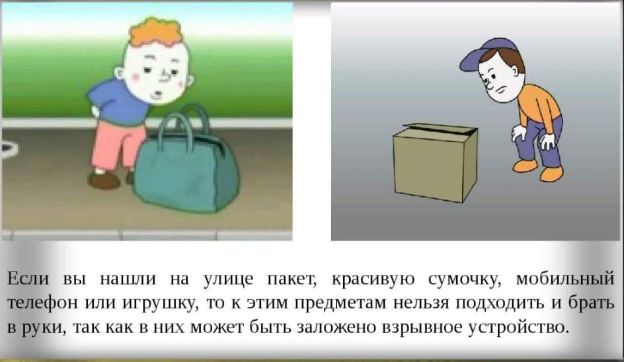
ПРАВИЛО НАХОДЧИВЫХ «ПОТЕРЯШЕК»

Slide 12
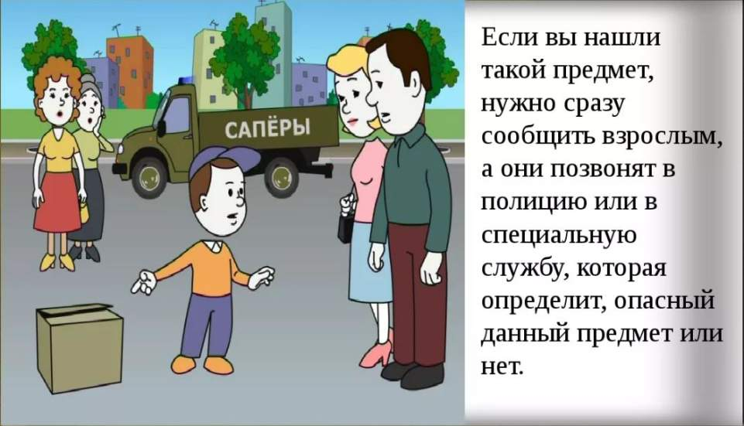
СООБЩИТЕ О НАХОДКЕ ВЗРОСЛЫМ!

Slide 13
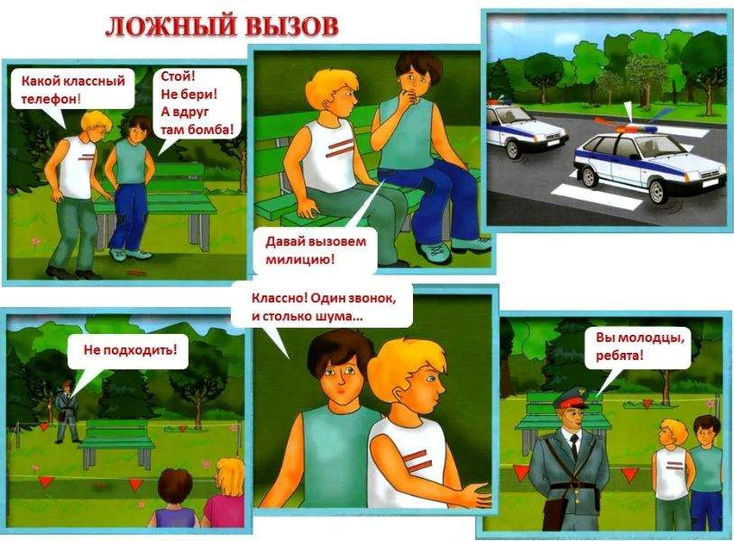

Slide 14

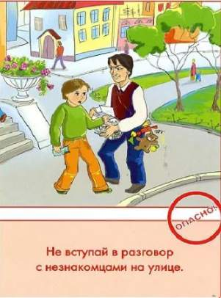
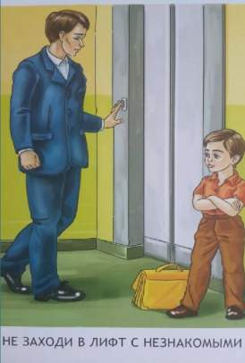

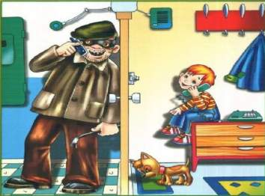

Slide 15
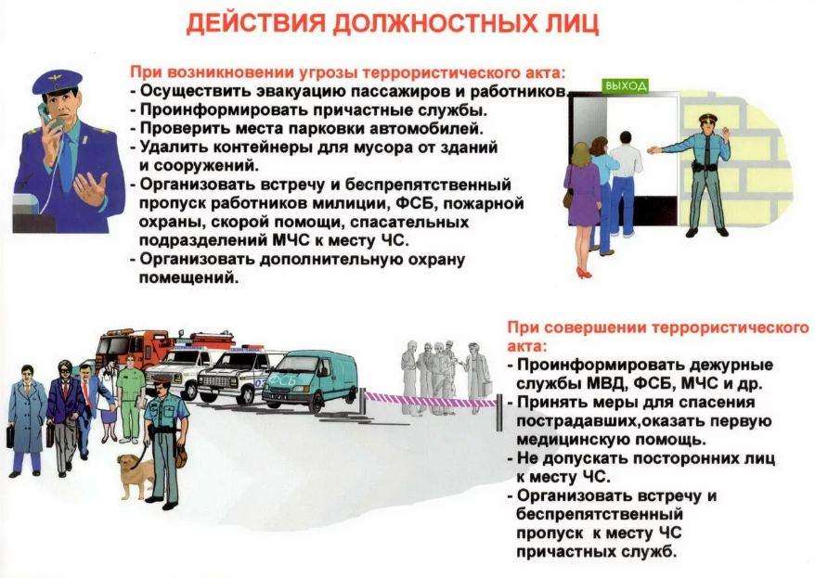

Slide 16
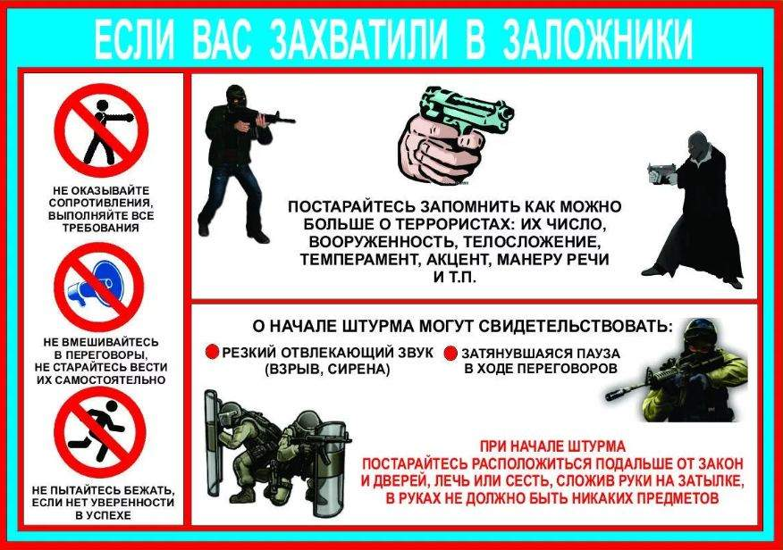

Slide 17
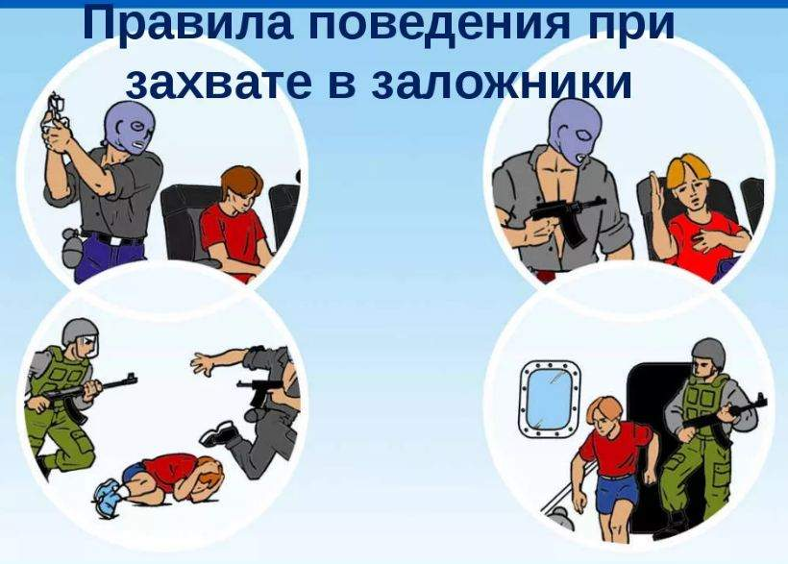

Slide 18
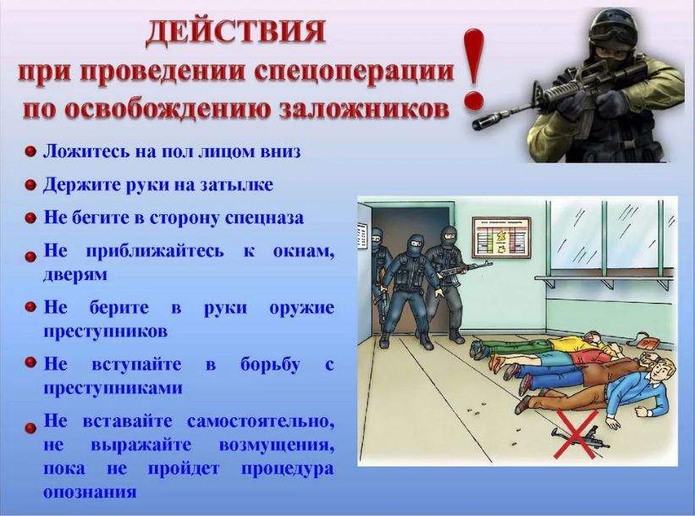

Slide 19
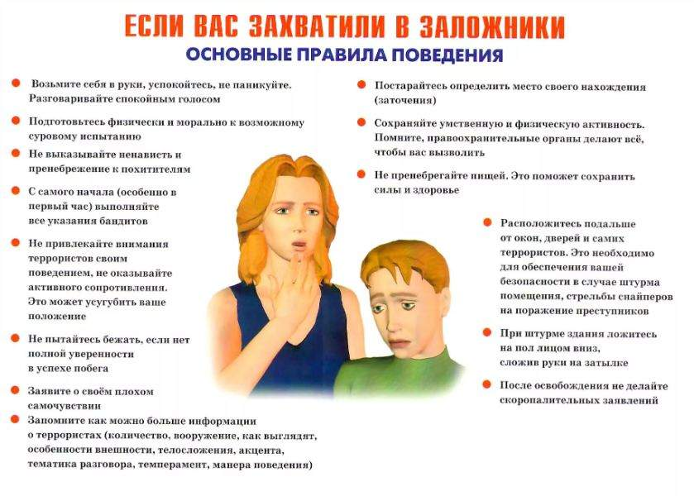

Slide 20


